Slide 1
Thứ tư ngày 19 tháng 2 năm 2025
Tiếng Việt
Đọc: Dưới những tán xanh

Slide 3
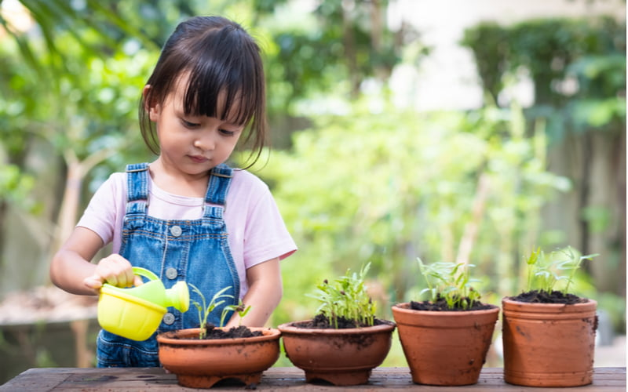
Chia sẻ với bạn về việc trồng và chăm sóc cây ở trường hoặc ở nhà em.

Slide 4
Gợi ý:
+ Em trồng và chăm sóc những cây gì?
+ Em làm việc đó vào thời điểm (thời gian) nào?
+ Em có mong muốn gì với những cây mà mình trồng và chăm sóc?

Slide 5
MẪU: Chủ nhật vừa rồi được nghỉ, em đã dậy sớm giúp bố tưới cây. Nhà em trồng rất nhiều cây xanh và hoa ở ban công. Hôm ấy, em dậy sớm, xách từng xô nước trong nhà tắm ra tưới cho mấy cây hoa hồng mẹ trồng, rồi tới mấy cây cảnh của bố, phía xa xa là mấy chậu tía tô. Được tưới nước, các cây xanh trông tươi tốt và rực rõ hẳn lên. Sau đó thì em giúp bố tỉa lá vàng, bắt sâu. Em rất thích được cùng bố chăm sóc cây xanh.

Slide 6
Thứ tư ngày 19 tháng 2 năm 2025
Tiếng Việt
Đọc: Dưới những tán xanh

Slide 7
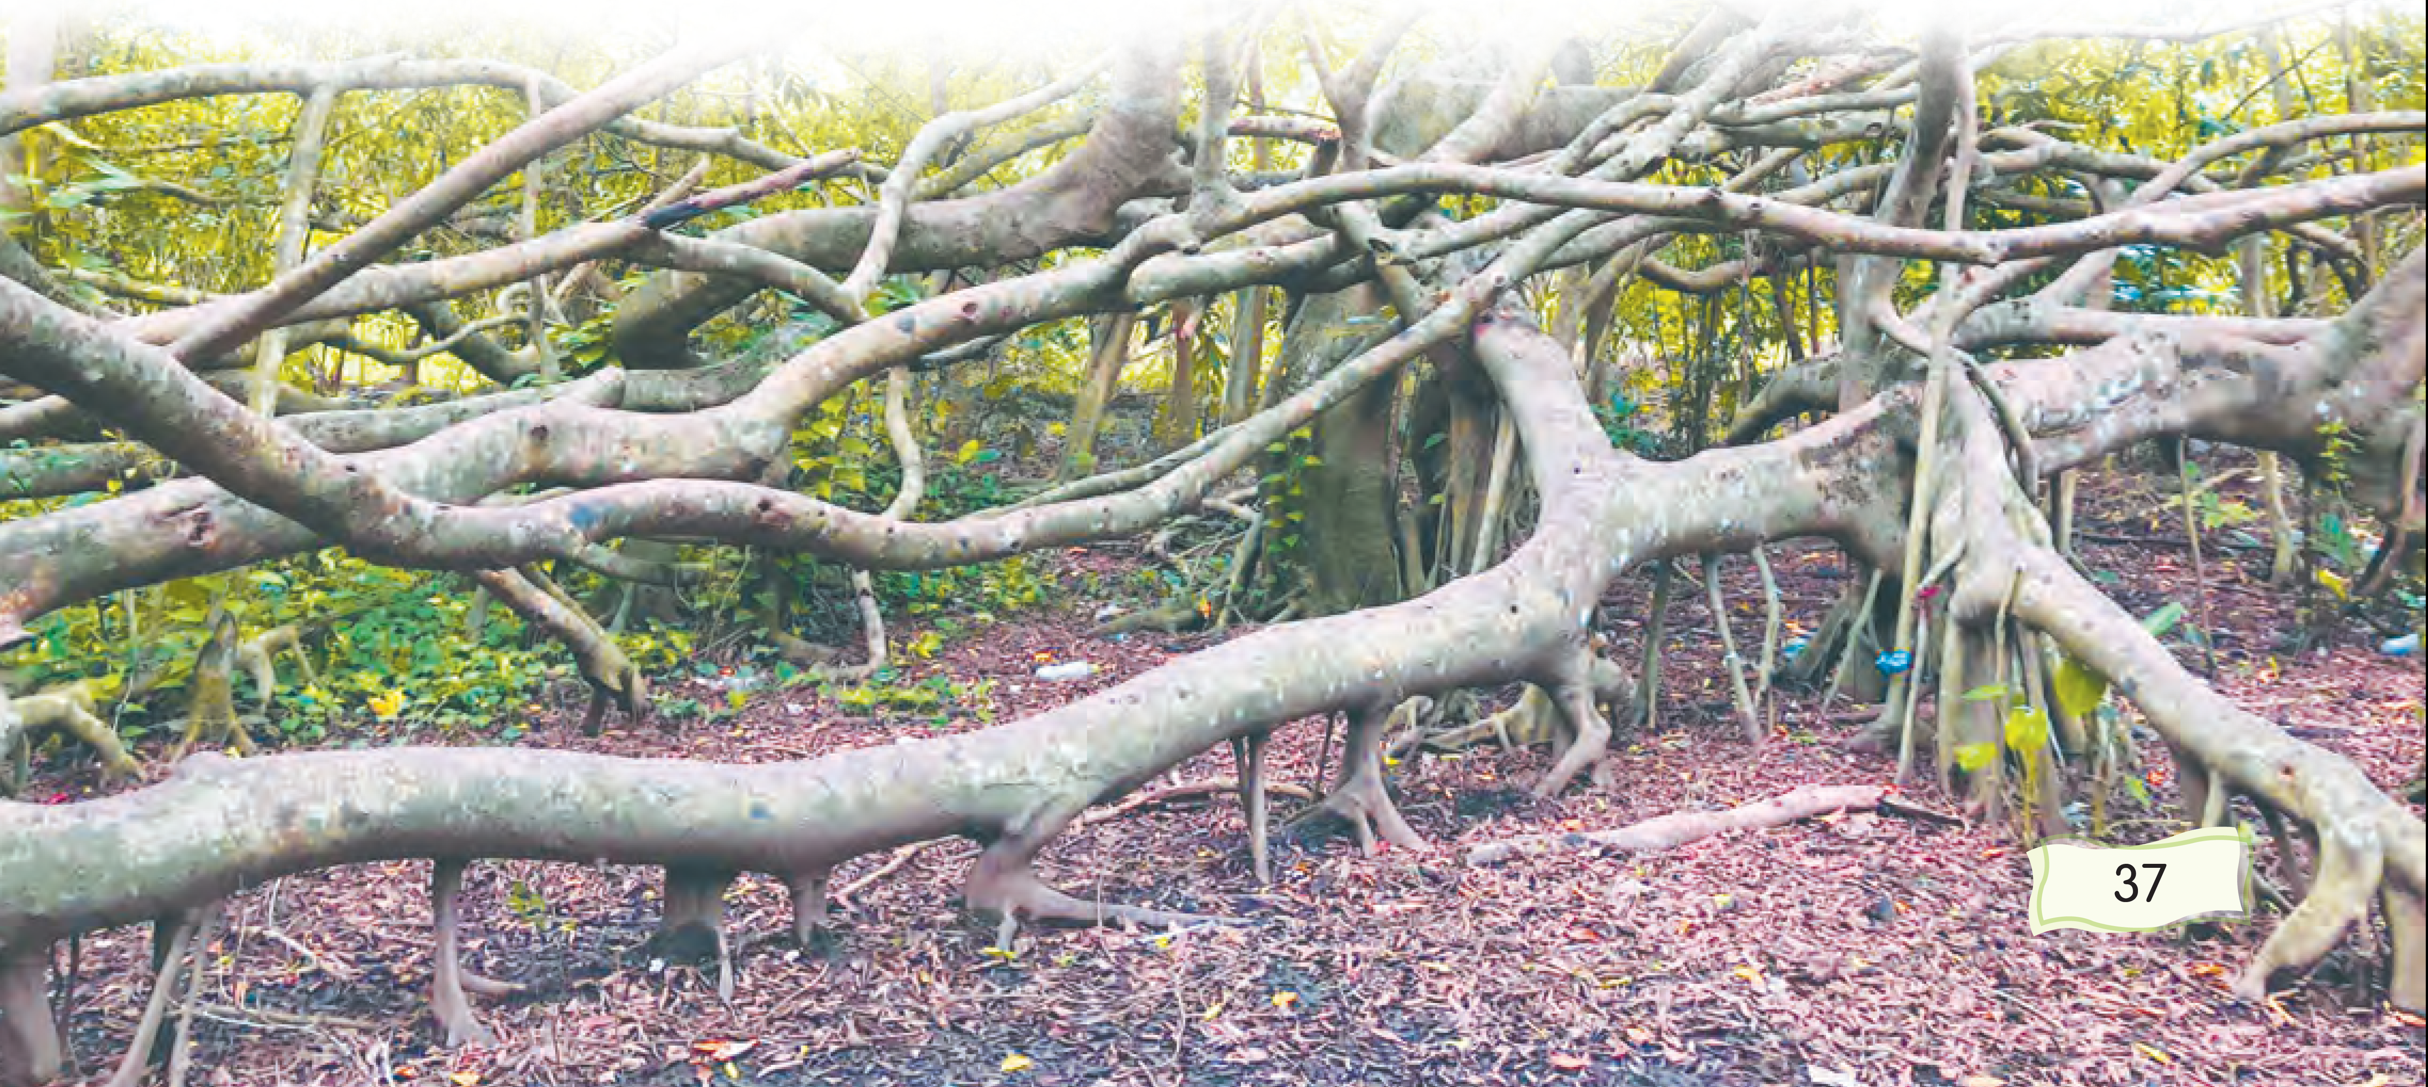

Slide 8
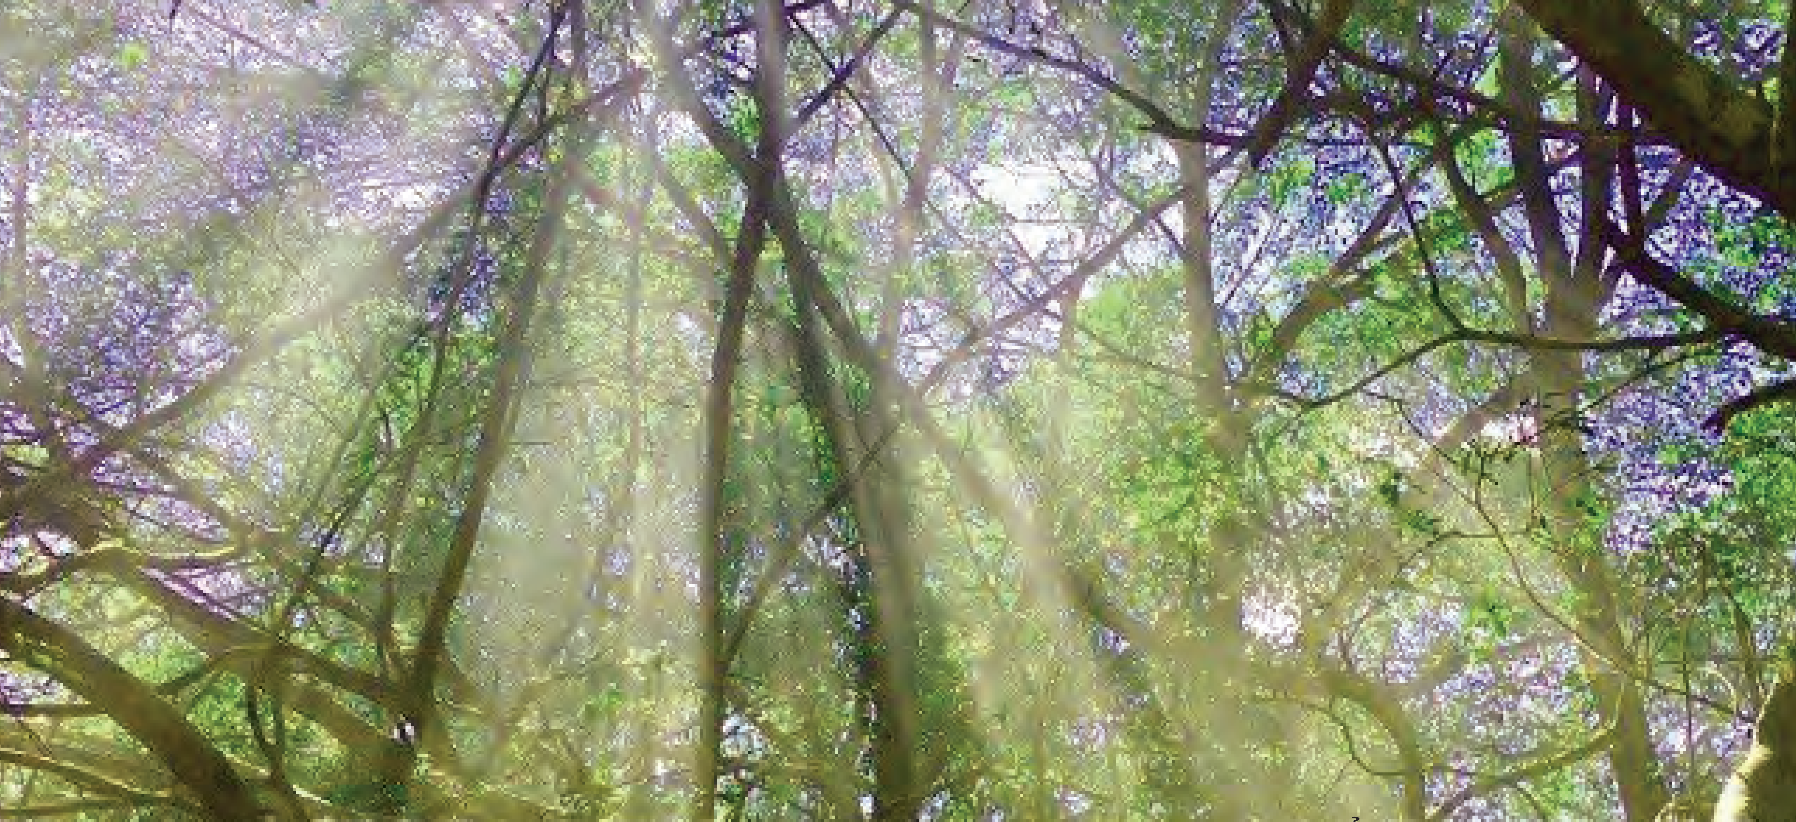

Slide 10
Đọc mẫu

Slide 11
Dưới những tán xanh
Năm 2010, Hội Bảo vệ Thiên nhiên và Môi trường Việt Nam đã khởi xướng việc tuyển chọn, công nhận Cây di sản Việt Nam. Các cây gỗ lớn (trên 100 năm tuổi đối với cây trồng và trên 200 năm tuổi đối với cây tự nhiên) hoặc có giá trị về cảnh quan, môi trường, khoa học, văn hoá, lịch sử,… được công nhận là cây di sản. Đến nay, có tới 6 000 cây di sản được ghi nhận ở mọi miền.

Slide 12
Năm 2013, Giàn Gừa nguyên sinh hơn 150 năm tuổi ở ấp Nhơn Khánh, xã Nhơn Nghĩa, huyện Phong Điền, thành phố Cần Thơ được ghi nhận là cây di sản đầu tiên ở Đồng bằng sông Cửu Long. Giàn Gừa cao khoảng 15 mét, tán lá vươn rộng ra một vùng mênh mông xanh mát, đan quyện xoắn xuýt như một tấm lưới khổng lồ. Bộ rễ chằng chịt, giăng đầy trên mặt đất, trông như những con rắn. Hình dáng của giàn cây tạo nên một bức tranh vô cùng độc đáo, hoang sơ và huyền bí.

Slide 13
Những năm chiến tranh tàn phá, Giàn Gừa chỉ còn lại 2 740 mét vuông. Đến nay, do được bảo tồn, diện tích Giàn Gừa đã lên tới 4 000 mét vuông.
Theo thời gian, những cành gừa in hằn vết tích chiến tranh vẫn đâm chồi, vươn mình toả rợp bóng mát, những tán xanh vẫn rì rào khúc hát mến thương.
Ngân Thương tổng hợp

Slide 14
Toàn bài đọc với giọng trong sáng, vui tươi, nhẹ nhàng.
Nhấn giọng ở những từ ngữ chỉ thông tin và tả đặc điểm của Giàn Gừa, …

Slide 15
chằng chịt
đan quyện
xoắn xuýt
Giàn Gừa

Slide 16
Hướng dẫn đọc câu dài
Các cây gỗ lớn/ (trên 100 năm tuổi đối với cây trồng/ và trên 200 năm tuổi đối với cây tự nhiên)/ hoặc có giá trị về cảnh quan,/ môi trường,/ khoa học,/ văn hoá,/ lịch sử,…/ được công nhận là cây di sản.//;
Năm 2010,/ Hội Bảo vệ Thiên nhiên và Môi trường Việt Nam/ đã khởi xướng việc tuyển chọn,/ công nhận Cây di sản Việt Nam.//
Năm 2013,/ Giàn Gừa nguyên sinh hơn 150 năm tuổi/ ở ấp Nhơn Khánh,/ xã Nhơn Nghĩa,/ huyện Phong Điền,/ thành phố Cần Thơ/ được ghi nhận là cây di sản đầu tiên/ ở Đồng bằng sông Cửu Long.//;
Theo thời gian,/ những cành gừa in hằn vết tích chiến tranh/ vẫn đâm chồi,/ vươn mình toả rợp bóng mát,/ những tán xanh vẫn rì rào khúc hát mến thương.//;...

Slide 17
Bài văn này được chia làm mấy đoạn ?
Từ đầu đến “mọi miền”.
Đoạn 1:
Đoạn còn lại
Đoạn 2 :

Slide 19
LUYỆN ĐỌC HIỂU

Slide 20
GIẢI NGHĨA TỪ
• Gừa (si): loài cây thân gỗ, có rễ mọc ra từ thân và các cành trên cao.
• Nguyên sinh: (rừng) mọc tự nhiên từ thời xa xưa, chưa hề bị chặt phá.
• Xoắn xuýt (bám lấy, quấn chặt lấy như không chịu rời);…

Slide 21
Đọc thầm bài đọc
Thảo luận nhóm đôi
Trả lời các câu hỏi
trong SHS

Slide 22
1. Cây di sản Việt Nam được tuyển chọn, công nhận theo tiêu chí nào?
Tuyển chọn các cây gỗ lớn (trên 100 năm tuổi đối với cây trồng và trên 200 năm tuổi đối với cây tự nhiên) hoặc có giá trị về cảnh quan, môi trường, khoa học, văn hoá, lịch sử

Slide 23
Ý của đoạn 1
Thông tin về mục tiêu và tiêu chí công nhận Cây di sản Việt Nam.

Slide 24
2. Tìm những chi tiết cho thấy Giàn Gừa rất lớn và rất đẹp.
Những chi tiết cho thấy Giàn Gừa rất lớn: Giàn Gừa nguyên sinh hơn 150 năm tuổi cao khoảng 15 mét; đến nay, do được bảo tồn, diện tích Giàn Gừa đã lên tới 4 000 mét vuông.

Slide 25
2. Tìm những chi tiết cho thấy Giàn Gừa rất lớn và rất đẹp.
Những chi tiết cho thấy Giàn Gừa rất đẹp: tán lá vươn rộng ra một vùng mênh mông xanh mát, đan quyện xoắn xuýt; bộ rễ chằng chịt, giăng đầy trên mặt đất; hình dáng của giàn cây tạo nên một bức tranh độc đáo, hoang sơ và huyền bí..

Slide 26
3. Việc bảo tồn Giàn Gừa đã đem lại hiệu quả như thế nào?
Nhờ được bảo tồn mà diện tích Giàn Gừa đã được phục hồi lại sau những năm tháng bị chiến tranh tàn phá, từ 2 740 mét vuông diện tích Giàn Gừa đã phát triển lên tới 4 000 mét vuông, những cành gừa in hằn vết tích chiến tranh vẫn đâm chồi, vươn mình toả rợp bóng mát.)

Slide 27
Ý của đoạn 2
Giới thiệu rõ nét các thông tin về Giàn Gừa.

Slide 28
4. Hình ảnh “những cành gừa in hằn vết tích chiến tranh vẫn đâm chồi, vươn mình toả rợp bóng mát, những tán xanh vẫn rì rào khúc hát mến thương.” gửi gắm thông điệp gì?
Sức sống của Giàn Gừa vô cùng mãnh liệt. Trải qua những năm tháng bom đạn, khói lửa chiến tranh, Giàn Gừa vẫn tồn tại, vững vàng chứng kiến bao thời khắc lịch sử,… Để rồi hôm nay, cây vươn lên phát triển mạnh mẽ, toả bóng mát, hát lên bài hát thân thương về vùng đất anh hùng.

Slide 29
Thông tin về mục tiêu, tiêu chí công nhận Cây di sản Việt Nam và giới thiệu về Giàn Gừa – cây di sản đầu tiên ở Đồng bằng sông Cửu Long.

Slide 30
Nâng cao ý thức tôn trọng tự nhiên; có trách nhiệm trong việc giữ gìn, bảo tồn cây di sản và các loài thực vật Việt Nam.

Slide 31
5. Theo em, thiếu nhi Việt Nam có thể đóng góp những gì trong hành trình bảo vệ cây di sản?
Tìm hiểu thông tin về cây di sản; chăm sóc cây cối ở địa phương; quay video clip để quảng bá, lan toả thông điệp bảo vệ cây di sản....

Slide 33
Năm 2013,/ Giàn Gừa nguyên sinh hơn 150 năm tuổi/ ở ấp Nhơn Khánh,/ xã Nhơn Nghĩa,/ huyện Phong Điền,/ thành phố Cần Thơ/ được ghi nhận là cây di sản đầu tiên/ ở Đồng bằng sông Cửu Long.// Giàn Gừa cao khoảng 15 mét,/ tán lá vươn rộng ra một vùng mênh mông xanh mát,/ đan quyện xoắn xuýt như một tấm lưới khổng lồ.// Bộ rễ chằng chịt,/ giăng đầy trên mặt đất,/ trông như những con rắn.// Hình dáng của giàn cây tạo nên một bức tranh vô cùng độc đáo,/ hoang sơ và huyền bí.// Những năm chiến tranh tàn phá,/ Giàn Gừa chỉ còn lại 2 740 mét vuông.// Đến nay,/ do được bảo tồn,/ diện tích Giàn Gừa đã lên tới 4 000 mét vuông.//

Slide 34
Tiêu chí đánh giá
1. Đọc đúng.
2. Đọc to, rõ.
3. Ngắt, nghỉ đúng nhịp.

Slide 35
Tiêu chí đánh giá
1. Đọc đúng.
2. Đọc to, rõ.
3. Ngắt, nghỉ đúng nhịp.

Slide 36
Dặn dò
GV ĐIỀN VÀO ĐÂY
GV ĐIỀN VÀO ĐÂY
GV ĐIỀN VÀO ĐÂY
GV ĐIỀN VÀO ĐÂY

Slide 38
BÀI SOẠN CỦA EM LAN HƯƠNG – 035.447.3852
QUÝ THẦY/ CÔ KHÔNG GỬI BÀI VÀO CÁC HỘI NHÓM ZALO HAY FB, CÁC WEB.....
EM CHỈ GIAO DỊCH BẰNG DUY NHẤT 1 NICK FB : LAN HƯƠNG. Lik Fb của em: https://www.facebook.com/GADTLANHUONG0354473852)
VÀ ZALO LAN HƯƠNG SĐT 0354473852.
MỌI GIAO DỊCH BẰNG NICK KHÁC ĐỀU LÀ MẠO DANH EM VÀ LỪA ĐẢO Ạ!
EM XIN CHÂN THÀNH CẢM ƠN! KÍNH CHÚC THẦY/CÔ DẠY TỐT Ạ!

Slide 39
LAN HƯƠNG : 0354473852
NHẬN SOẠN BÀI LẺ PPT LÊN TIẾT, THI CỦA TẤT CẢ CÁC BỘ SÁCH LỚP 1-2-3-4-5

